Slide 1
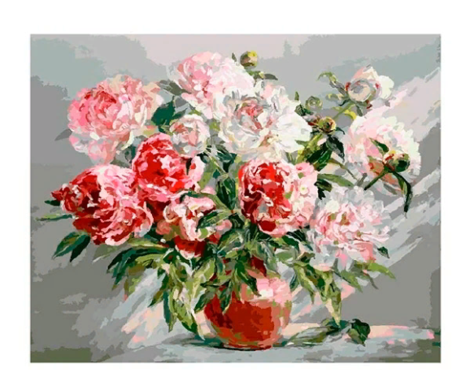
ГАУСО СО «КЦСОН города Каменска-Уральского»
Школа пожилого возраста по направлению «Творческая и прикладная деятельность»
Тема: выполнение рисунка по номерам
Руководитель: Специалист по социальной работе Бердникова С.А.

Slide 2
История
История возникновения картин по номерам берет начало в середине XX века. Идея принадлежит американскому художнику Дэну Роббинсу, который вдохновился творческим методом знаменитого Леонардо да Винчи. Великий мастер использовал схему пронумерованных участков разными цифрами, чтобы ученики могли наносить краски на холст.

Slide 3
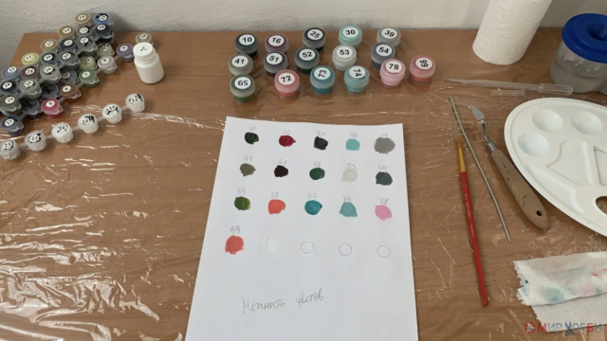
Если вы никогда раньше не рисовали по номерам, лучше всего выбрать для первого раза небольшой формат и понятный сюжет: животные, птицы, природа или цветы
Перед началом работы
Материалы
Обычно наборы для раскрашивания картин по номерам комплектуются акриловыми красками, которые быстро сохнут.
Поэтому, чтобы предотвратить высыхание краски, открывайте всегда только одну баночку с краской, которой рисуете в данный момент. Остальные держите плотно закрытыми. Если краска всё же стала густой, наберите немного краски в крышечку и добавьте воды, перемешайте - краска готова к использованию. Только не стоит наливать воду сразу во всю баночку - велик риск испортить краски.

Slide 4
Материалы
Кисти
Салфетки
Акриловые краски
Рисунок

Slide 5
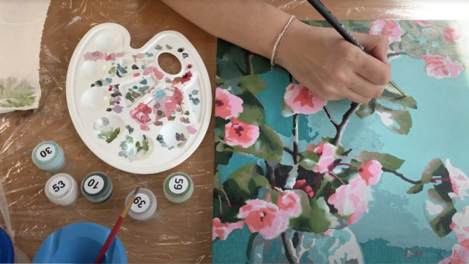
Дополнительные материалы
Помимо входящих в набор материалов советую использовать также бумажную салфетку, зубочистки и ватные палочки. Бумажной салфеткой удобно промокнуть кисть от излишков воды или краски. Зубочистка поможет прорисовать самые тонкие линии. Ватной палочкой легко убрать излишки краски на холсте или подправить неудачный мазок.
Секреты раскрашивания
От светлого к тёмному
Начинайте со светлых оттенков: закрашивая белые, желтые, кремовые или розовые участки в самом начале, можно избежать ошибок и случайных помарок. Проще стереть или перекрыть другим цветом пастельный оттенок, чем яркий или темный цвет

Slide 6
Список использованных ресурсов
https://yandex.ru/search?text=%D0%BA%D0%B0%D1%80%D1%82%D0%B8%D0%BD%D1%8B+%D0%BF%D0%BE+%D0%BD%D0%BE%D0%BC%D0%B5%D1%80%D0%B0%D0%BC+%D0%B2%D0%B8%D0%BA%D0%B8%D0%BF%D0%B5%D0%B4%D0%B8%D1%8F&source=tabbar&lr=54
https://yandex.ru/search?text=%D0%BA%D0%B0%D1%80%D1%82%D0%B8%D0%BD%D1%8B+%D0%BF%D0%BE+%D0%BD%D0%BE%D0%BC%D0%B5%D1%80%D0%B0%D0%BC+%D0%B2%D0%B8%D0%BA%D0%B8%D0%BF%D0%B5%D0%B4%D0%B8%D1%8F&source=tabbar&lr=54
https://www.raskraski.ru/chto_takoe_kartiny_po_nomeram.html
https://ru.wikinews.org/wiki/%D0%9A%D0%B0%D1%80%D1%82%D0%B8%D0%BD%D1%8B_%D0%BF%D0%BE_%D0%BD%D0%BE%D0%BC%D0%B5%D1%80%D0%B0%D0%BC_%E2%80%94_%D0%BF%D0%BE%D0%BF%D1%83%D0%BB%D1%8F%D1%80%D0%BD%D0%BE%D0%B5_%D1%85%D0%BE%D0%B1%D0%B1%D0%B8

Slide 7
СПАСИБО ЗА ВНИМАНИЕ !

